Slide 1
RENDICION DE CUENTAS 2020-2021
Mario Emilio Rodríguez
ALCALDE

Slide 2
Ingresos
TRANSFERENCIA ORDINARIA SEGÚN LEY 176-07 | 20,824,115.00
TOTAL INGRESOS POR FONDOS PROPIOS | 1,912,527.00
TOTAL APORTES DEL SECTOR PRIVADO | 237,000.00
TRANSFERENCIA EXTRAORDINARIA RECIBIDA DEL GOBIERNO CENTRAL PARA EL PAGO DE LA REGALIA PASCUAL 2020 | 674,223.00
TOTAL | 23,647,865.00

Slide 3
Gasto de personal
PERSONAL FIJO | 3,502,131.71
PERSONAL DE CARÁCTER TEMPORAL | 1,368,330.35
JORNALES | 2,625,088.79
PERSONAL CONTRATADO Y/O IGUALADO | 1,548,859.17
SUBVENCIONES PROGRAMADAS | 468,700.00
INCVENTIVOS POR RENDIMIENTO INDIVIDUAL | 78,722.50
PAGOS A LA SEGURIDAD SOCIAL | 1129432.41
GASTOS DE REPRESENTACION, COMPENSACION A SUELDO Y DIETAS FUNCIONARIOS DEL AYUNTAMIENTO | 390,150.00
PAGOS DE PRESTACIONES LABORALES | 420,183.90
PAGOS DE REGALIA PASCUAL 2020 | 700,013.89
TOTAL GASTOS DE PERSONAL | 12,231,612.72

Slide 4
Gastos fijos
SERVICIO TELEFÓNICO Y DE FLOTAS | 247,270.67
PUBLICIDAD TELEVISIVA | 59,500.00
USO DEL VERTEDERO (DEPÓSITO DE DESECHOS SÓLIDOS) | 89,000.00
USO Y ASISTENCIA DEL SISTEMA DE ADMINISTRACIÓN FINANCIERA MUNICIPAL | 150,000.00
COMBUSTIBLES Y LUBRICANTES PARA VEHÍCULOS | 1,819,255.00
MATERIAL GASTABLE Y ÚTILES DE OFICINA | 92,821.72
DESAYUNOS Y COMIDAS PERSONAL DE BACHEO, JORNALEROS Y PERSONAL DE LIMPIEZA | 305,170.00
PIEZAS Y REPARACIÓN DE VEHÍCULOS (CAMIONETA ISUZU,CAMIONETA NISSAN, GREDA, CAMION COMPACTADOR, CAMION DAIHATSU Y MOTOR C-90) | 404,639.41
LLANTAS Y NEUMÁTICOS | 178,800.00
REPOSICIONES DE CAJA CHICA | 93,956.00

Slide 5
Gastos fijos
ADQUISICIÓN DE AIRE ACONDICIONADO DE 24000 BTU Y UNA IMPRESORA BROTHER MULTIFUNCION (FOTOCOPIADORA Y ESCANER) ASI COMO UNA PUERTA DE CRISTAL PARA LAS OFICINAS DE TESORERÍA, CONTABILIDAD, LIBRE ACCESO A LA INFORMACION Y RECURSOS HUMANOS. | 93,370.00
COMPRA DE HERRAMIENTAS Y MATERIALES GASTABLES PARA OBREROS, COMPRA DE UTENSILIOS PARA USO Y REPARACIONES INTERNAS | 189,296.20
DISMINUCIÓN CUENTAS POR PAGAR RECIBIDA DE LA GESTIÓN ANTERIOR | 2,209,706.54
TOTAL | 5,932,785.54

Slide 6
Limpieza y Acondicionamiento del Municipio y Zonas Aledañas

Slide 7
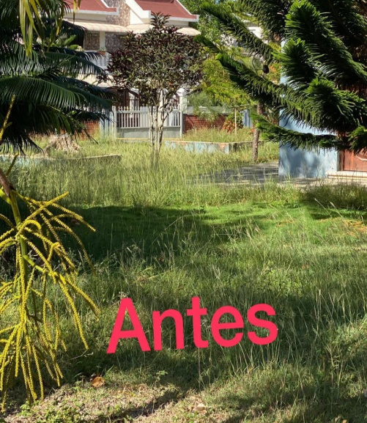
Limpieza en la Parroquia Nuestra Señora Del Carmen
Después

Slide 8
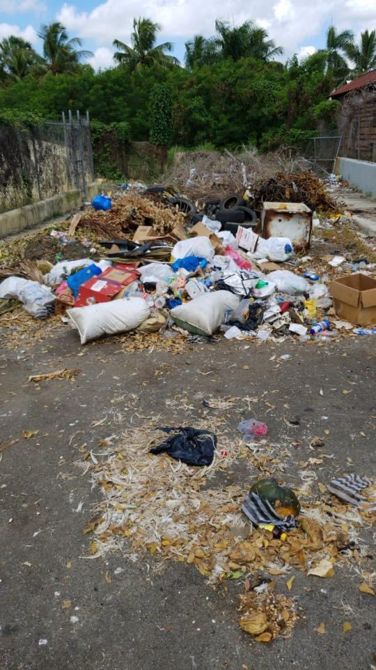
Eliminación de Vertedero improvisado

Slide 9
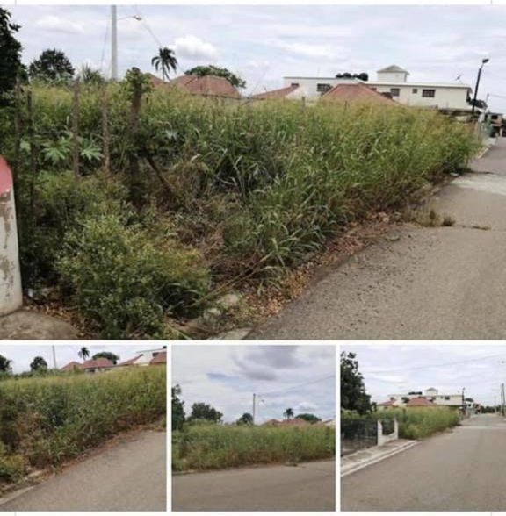
Antes
Acondicionamiento de entrada y solar baldío, próximo al Cementerio.

Slide 10
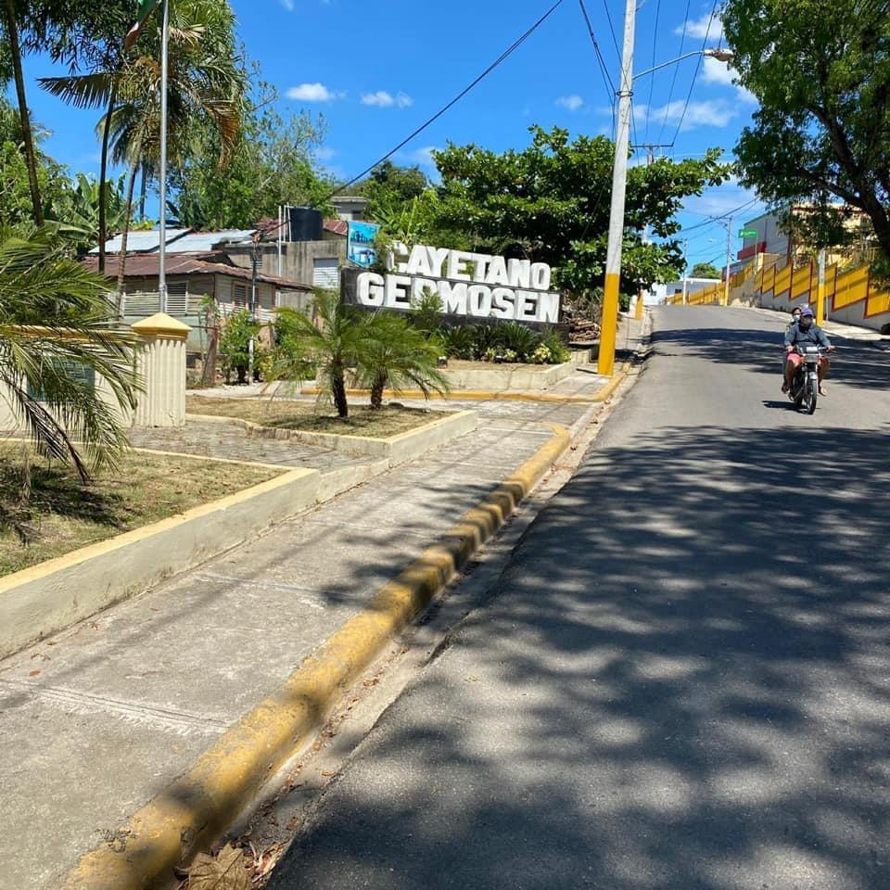
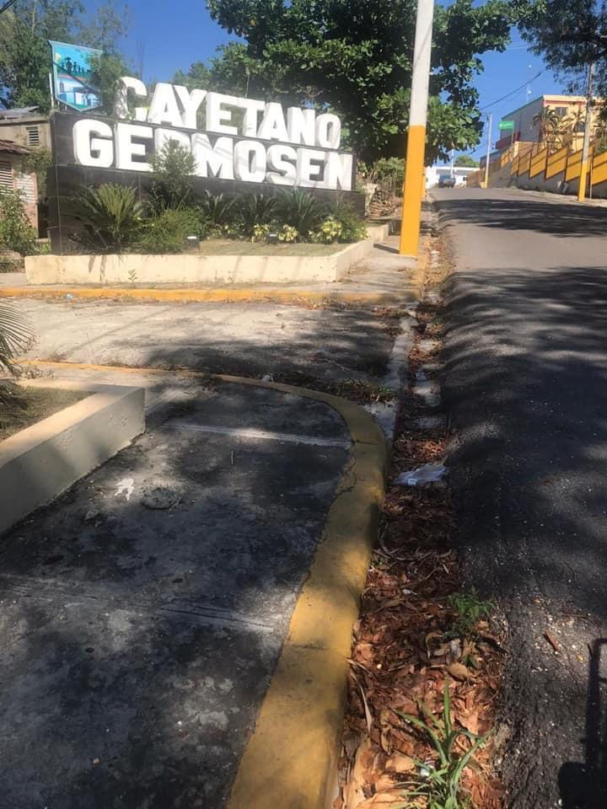
Limpieza de la entrada principal .

Slide 11
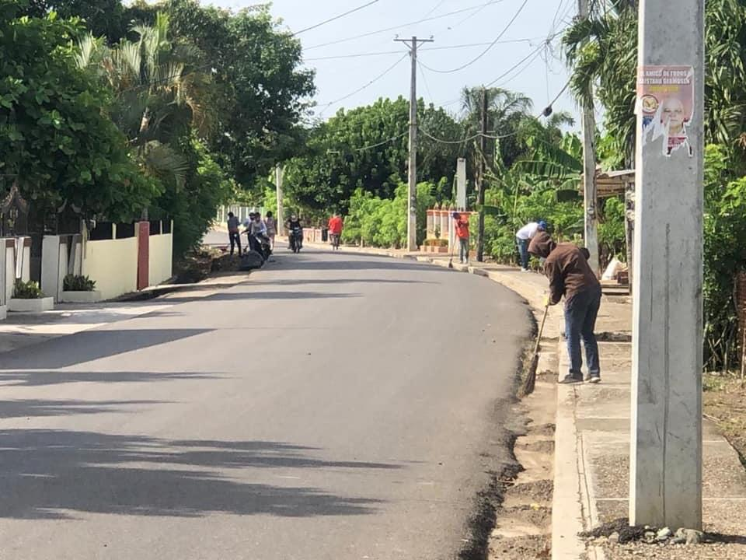
Limpieza en la comunidad de La Guama.

Slide 12
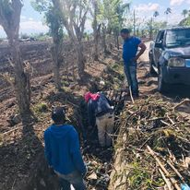
Limpieza de Encache en la Comunidad de La Penda

Slide 13
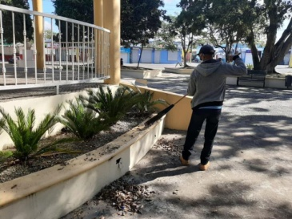
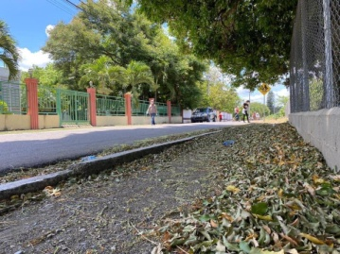
Limpieza en distintos sectores:
Urbanización Sanchez, Los Rojas, Barrio Marien, Barrio Los Alba, Barrio del Play; Casco Urbano y Parque Municipal

Slide 14
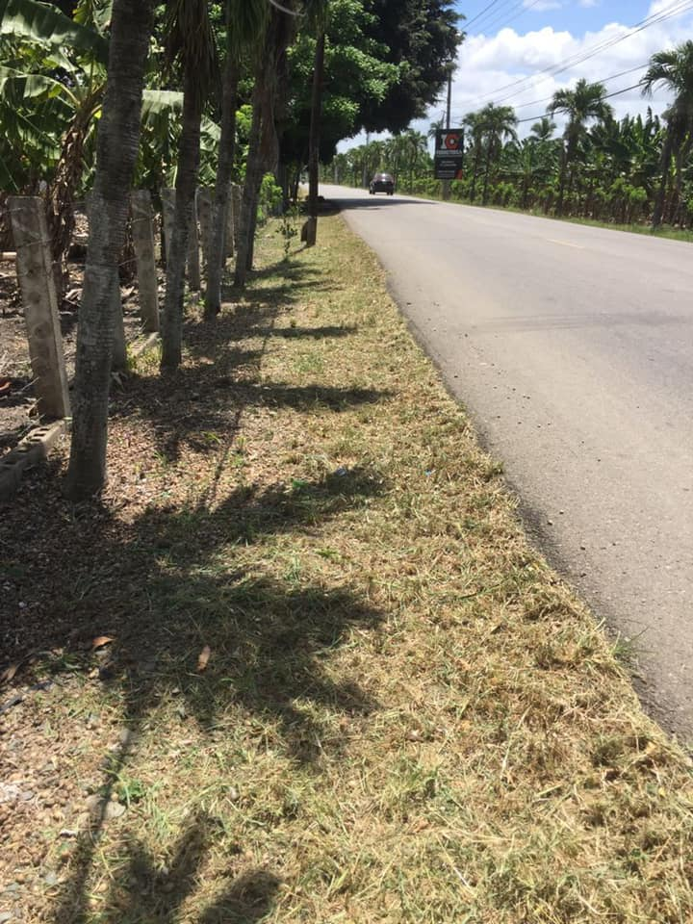
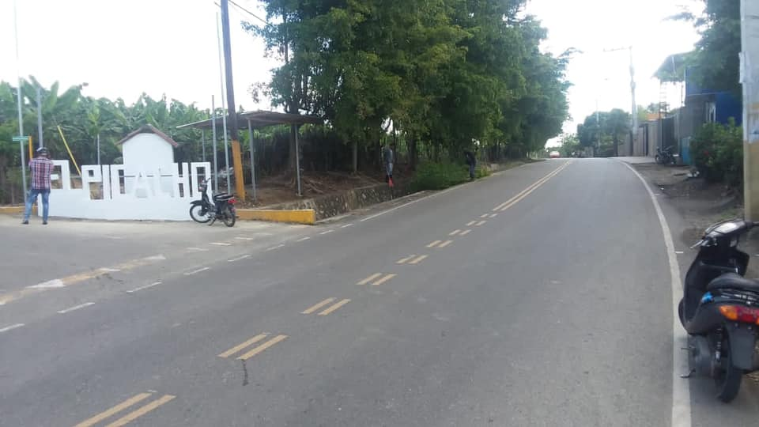
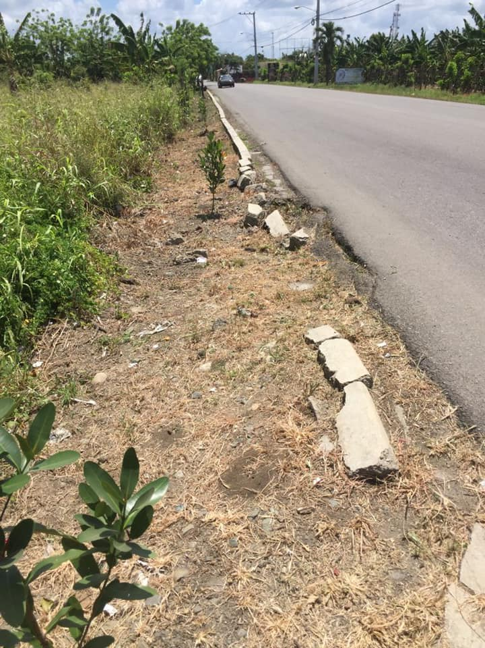
Acondicionamiento Carretera de La Rosa

Slide 15
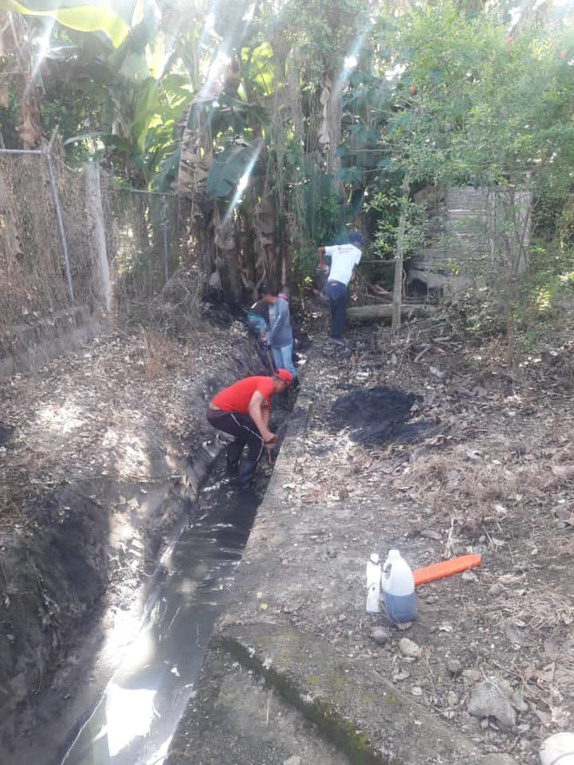
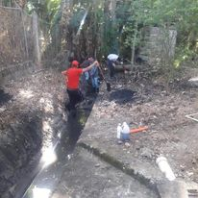
Limpieza de Encache al lado de Ceon Graphies

Slide 16
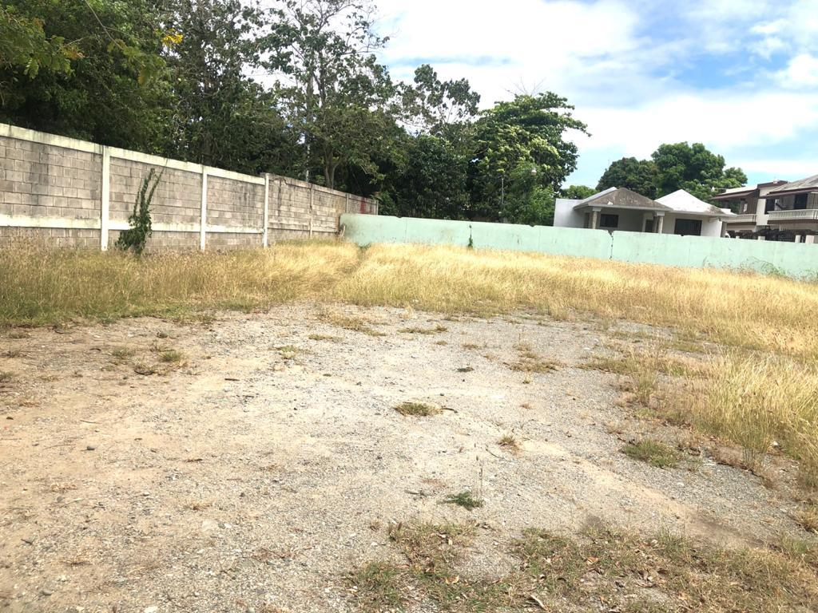
Acondicionamiento del Play Municipal

Slide 17
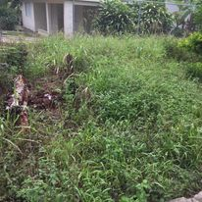
Limpieza en el Club de Calle Del Rio

Slide 18
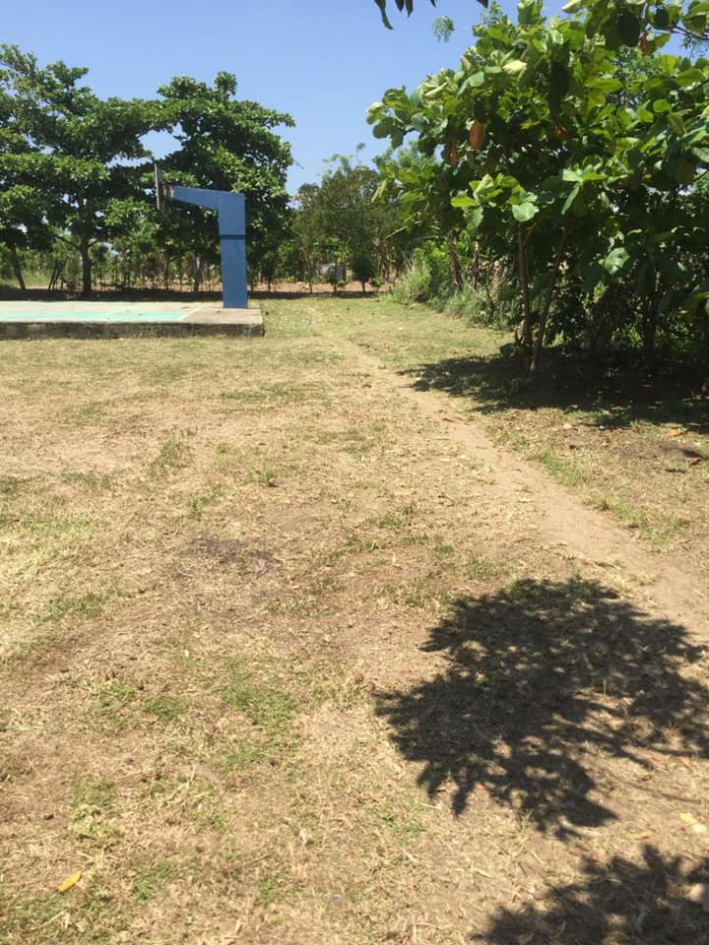
Limpieza de la cancha de Hato Viejo

Slide 19
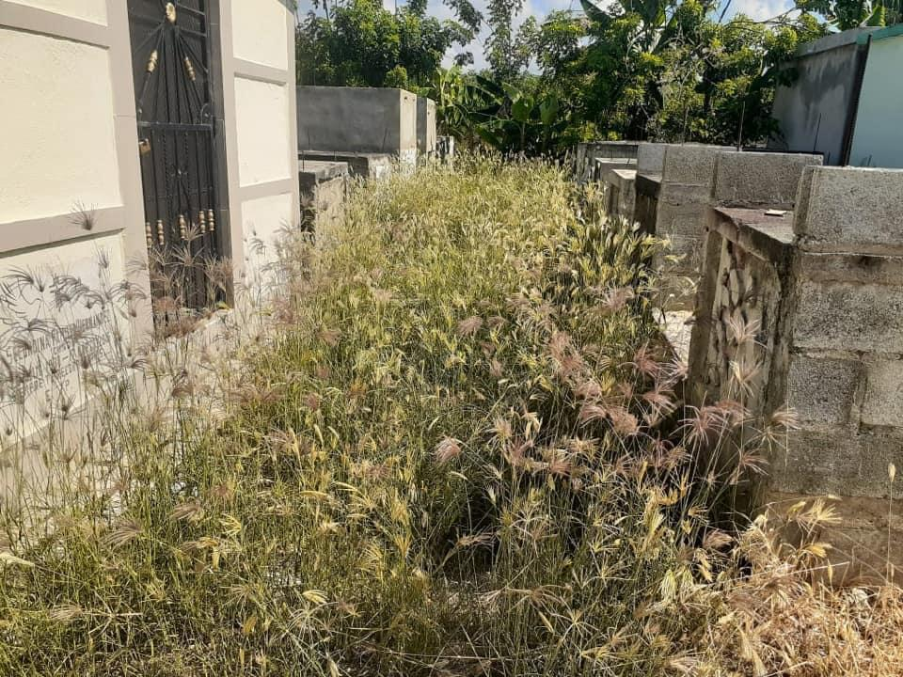
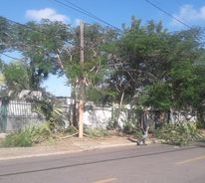
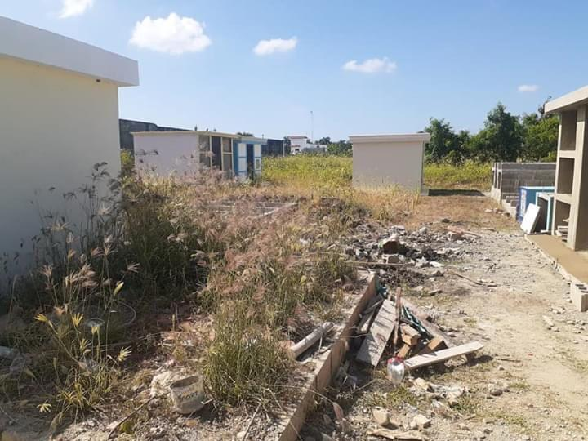
Limpieza del Cementerio Municipal.

Slide 20
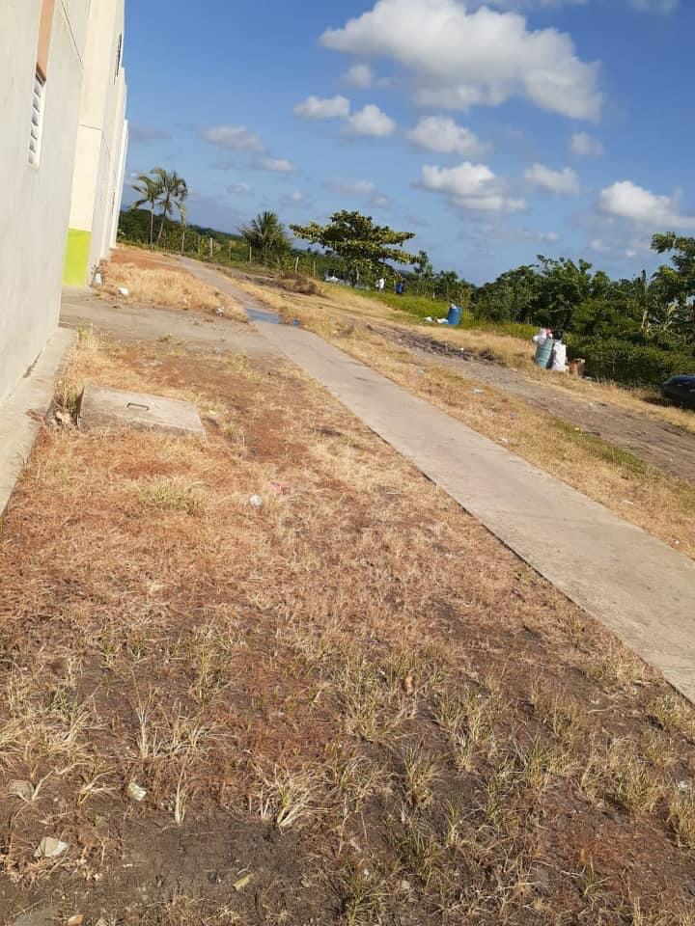
Limpieza en Los Multi Familiares, Guama Abajo.

Slide 21
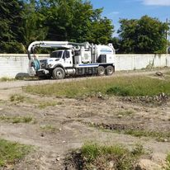
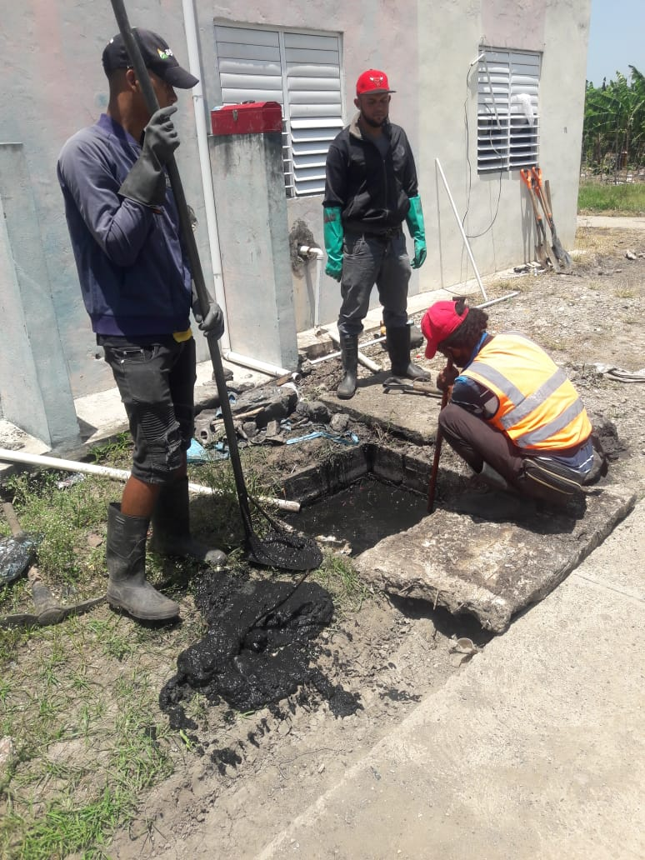
Limpieza del sistema cloacal de Villa progreso, en Guama Abajo

Slide 22
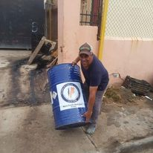
Colocación y donación de barricas en diferentes puntos del Municipio, gracias a pinturas Tucan

Slide 23
Celebración de Actos Patrios y Actividades con los Empleados del Ayuntamiento

Slide 24
Día del Natalicio Juan Pablo Duarte

Slide 25
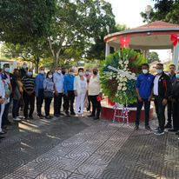
Día de la Independencia Nacional

Slide 26
Celebración Día de San Valentín

Slide 27
Celebración Día de La Mujer

Slide 28
Asistencia social

Slide 29
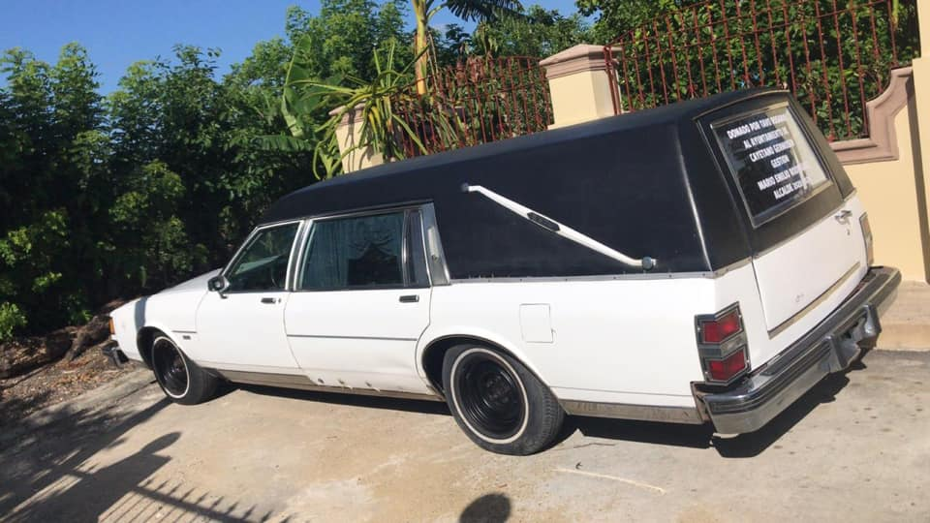
Carroza fúnebre, donada por el Ex-Regidor Octavio Rosario “Tavo”.

Slide 30
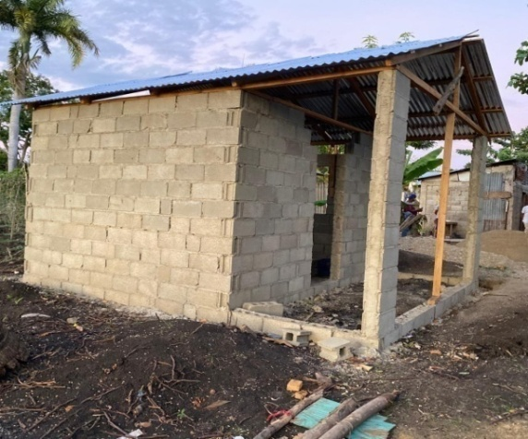
Construcción de vivienda al Sr. Juan Anaud
RD $ 56,720.00

Slide 31
Donación de lavadora a la UNAP de Guama Abajo
RD $ 56,720.00

Slide 32
ASISTENCIA SOCIAL
Donaciones a personas de escasos recursos (productos alimenticios, productos medicinales y materiales de Construcción) | 539,798.13
Servicios funerarios (donación de ataúdes y alquiler de carpa) | 84,310.00
Aportes a instituciones sin fines de lucro (escuela laboral, cruz roja, escuela de música y club feliz Taveras) | 95,000.00
Becas a estudiantes (actualmente se le está brindando ayuda a 14 estudiantes) | 221,500.00
Construcción de vivienda al sr. Juan Arnaud (persona no vidente) la cual fue incendiada | 56,720.00
Bonos navideños a personas de escasos recursos | 216,630.26
TOTAL | 1,213,958.39

Slide 33
Gestión y Búsqueda de soluciones para el Municipio con otras Instituciones

Slide 34
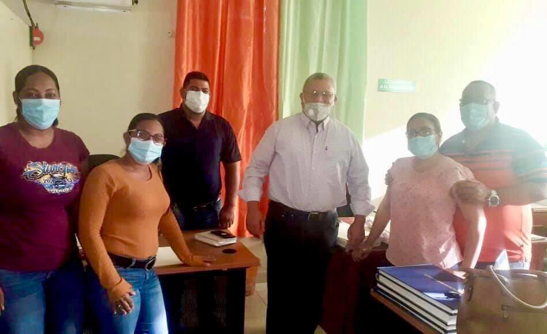
Reunión con el Alcalde Miguel Guarocuya Cabral para solicitar el deposito de los desechos solidos en el vertedero de Moca

Slide 35
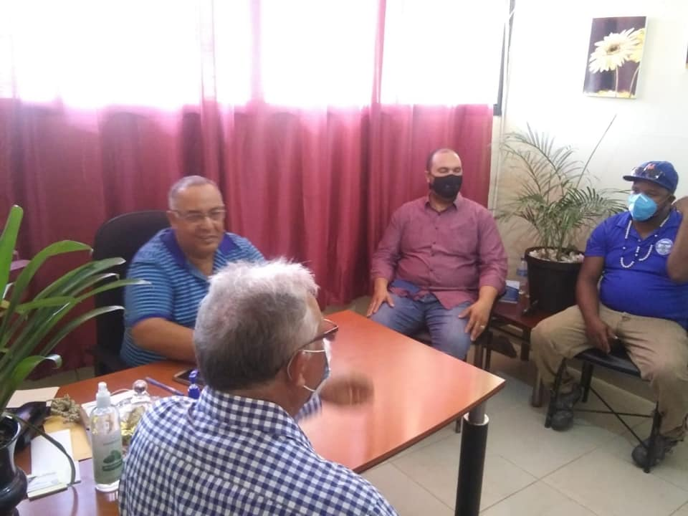
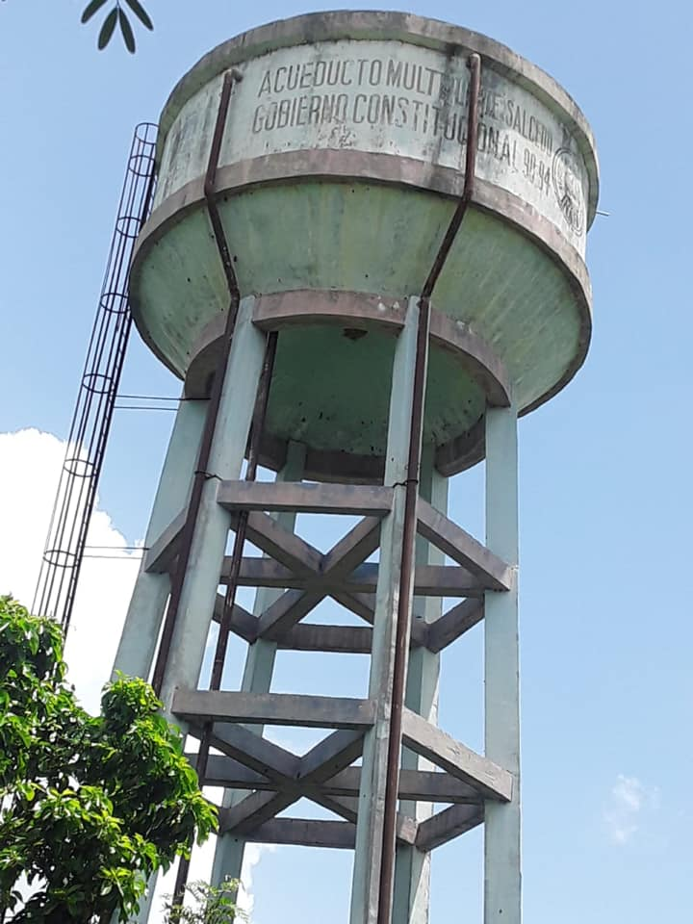
Reunión con una comisión de ingenios de CORAAMOCA, en busca de solución al problema del agua

Slide 36
Visita de comisión de INTRANT para evaluación de transporte

Slide 37
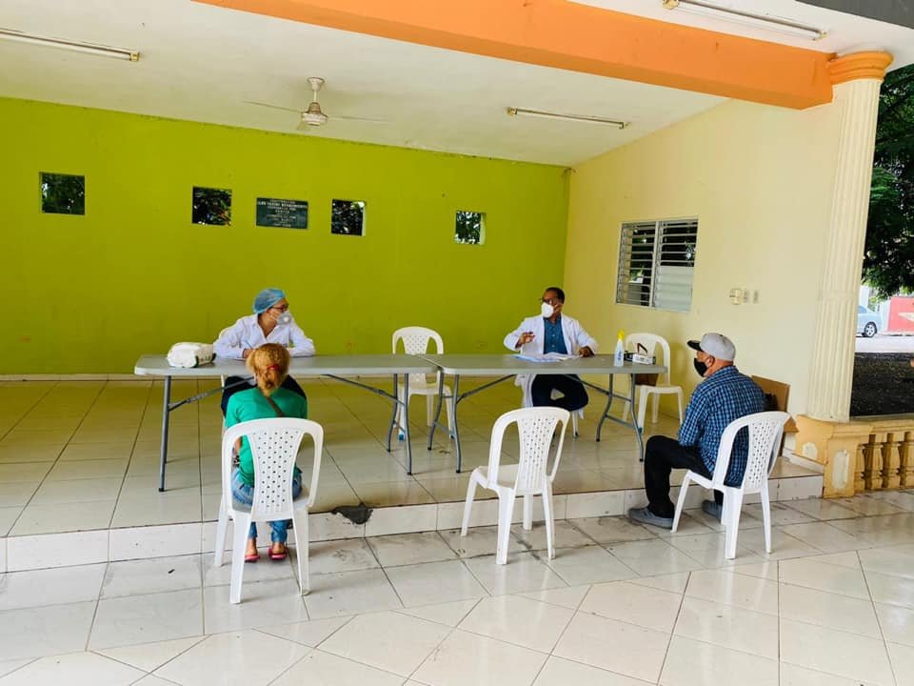
Apoyo a salud pública, jornada de vacunación contra el COVID-19

Slide 38
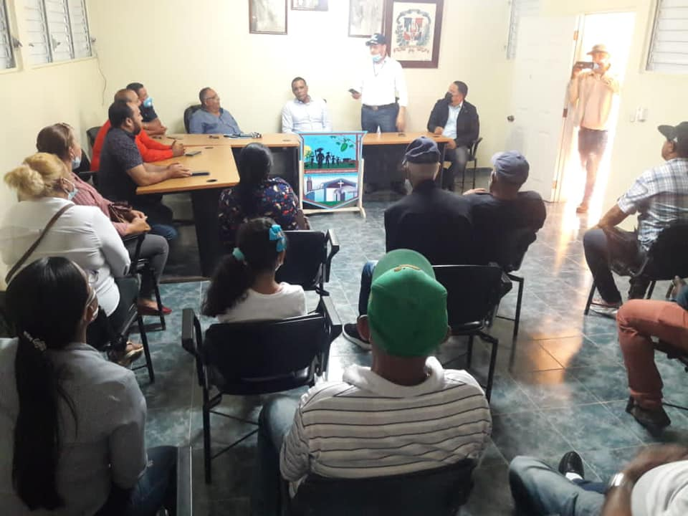
Reunión con el Director de CORAAMOCA en procura de resolver la problemática del agua y Sistema cloacal del Municipio

Slide 39
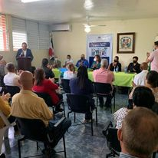
Formación y juramentación Mesa Local Seguridad, Ciudadanía y Género

Slide 40
Embellecimiento Urbano

Slide 41
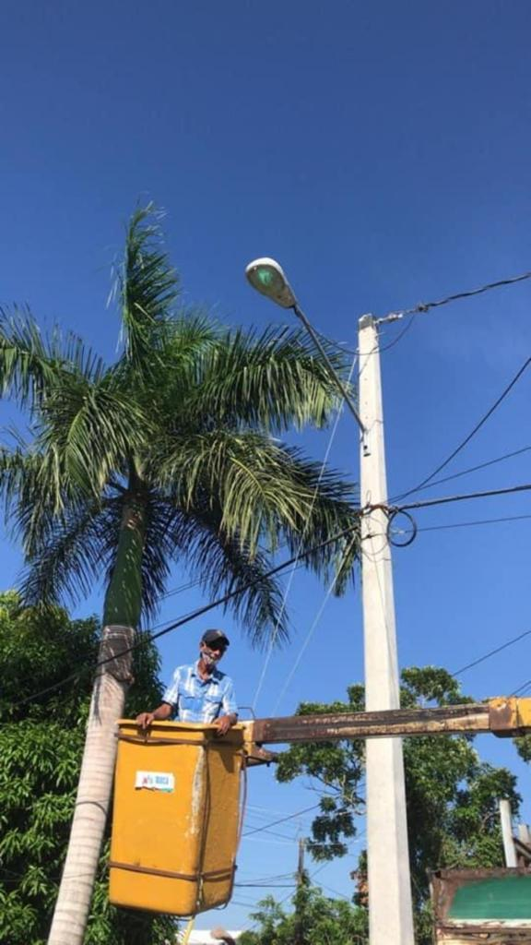
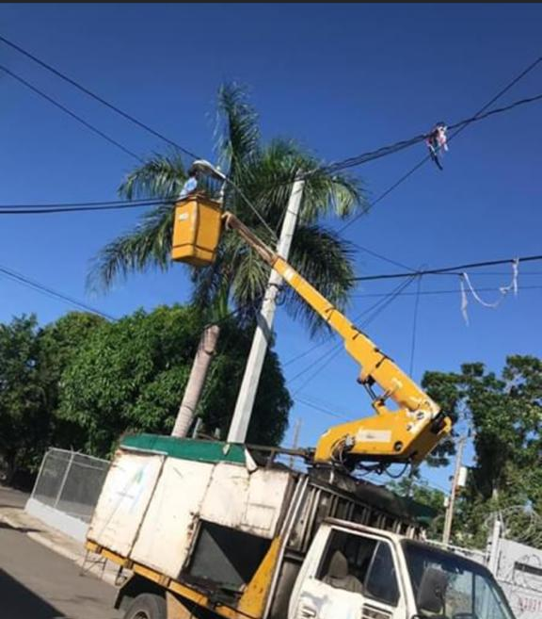
Cambio y colocación de bombillas en el Municipio y Zonas Aledañas.
RD$ 56,295.00

Slide 42
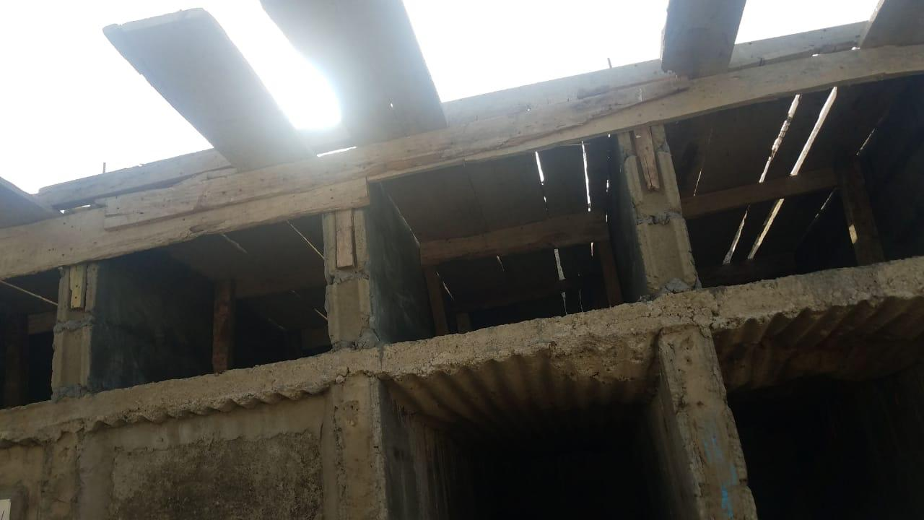
Construcción de Nichos en el Cementerio Municipal
RD$ 140,848.00

Slide 43
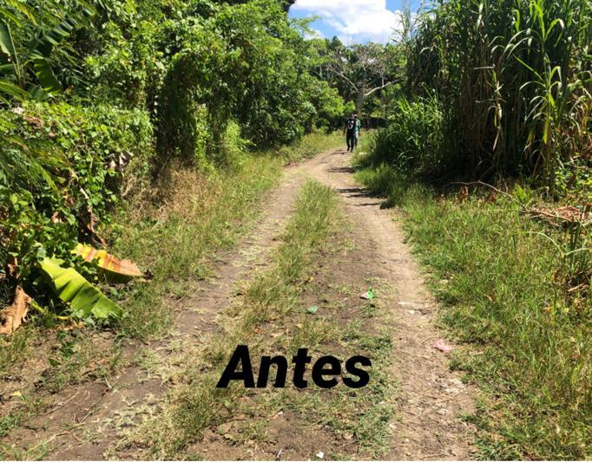
Ampliación de la Entrada Los Peña, la comunidad La Guama.
Después

Slide 44
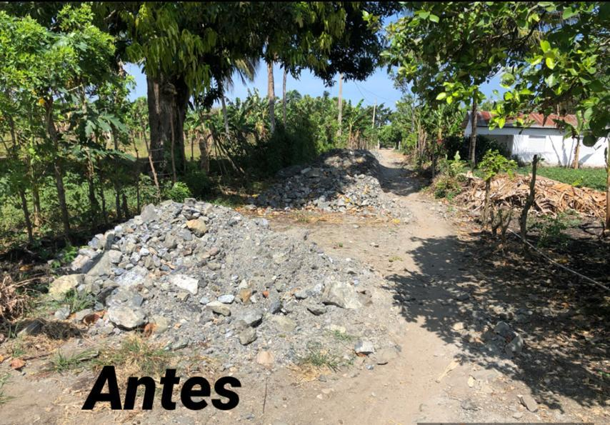
Acondicionamiento de la Entrada Los Peña, la Comunidad La Guama
Después

Slide 45
Acondicionamiento de la Cuesta de Bahía que comunica Calle del Rio con La Guama

Slide 46
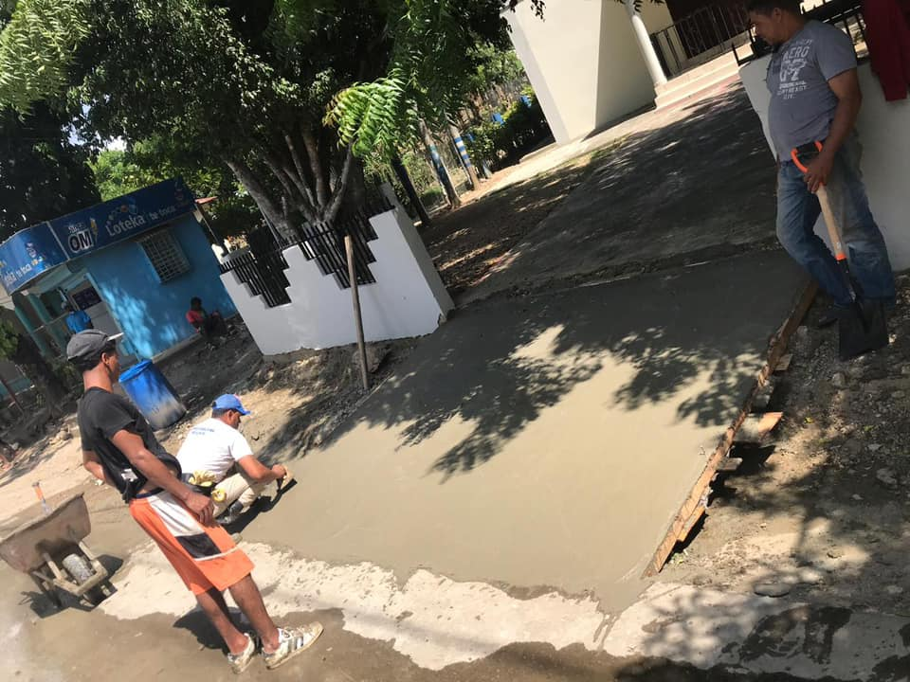
Construcción de Puente Entrada Capilla San Antonio de Padua, Guama Abajo

Slide 47
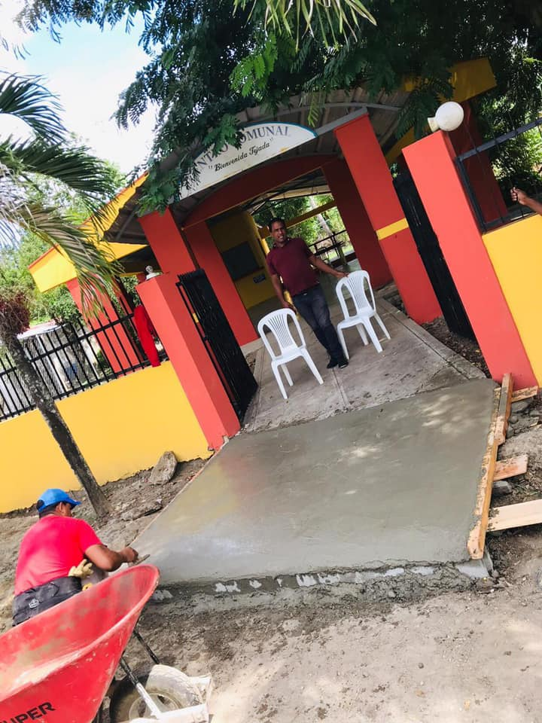
Construcción de Puente Entrada del Club, Guama Abajo

Slide 48
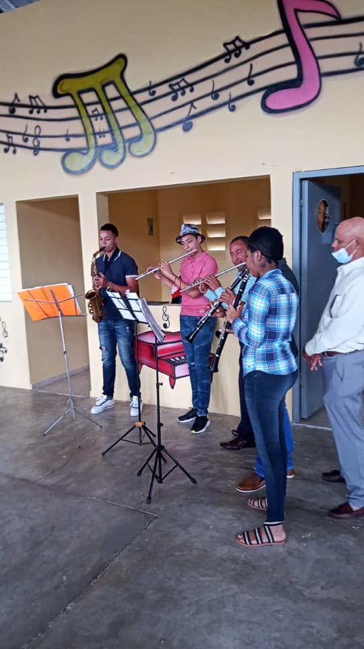
Acondicionamiento de la Escuela de Música del Municipio

Slide 49
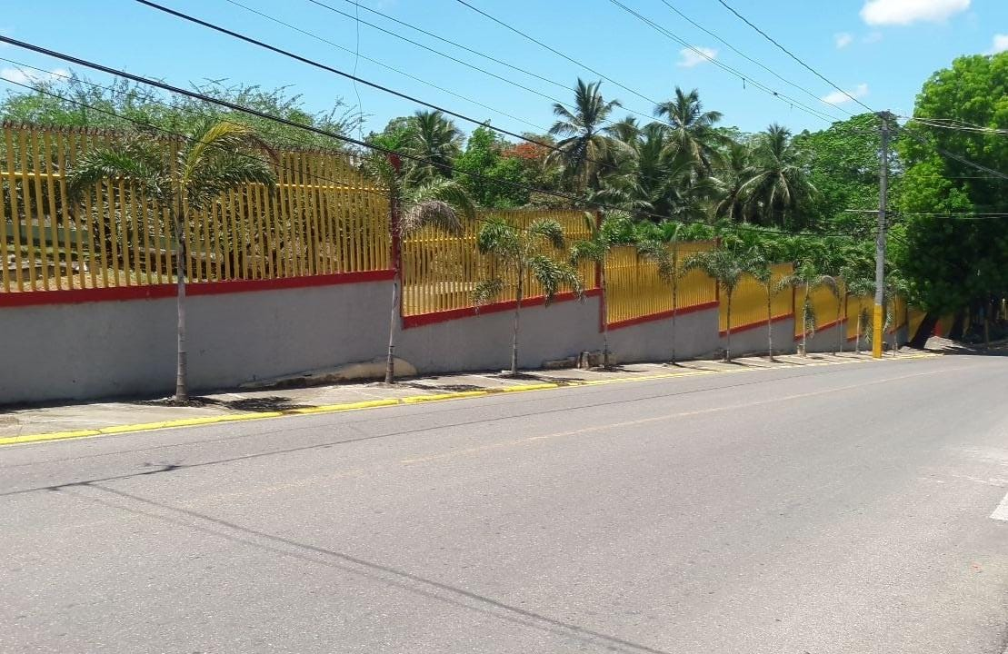
Siembra de árboles a lo largo de la calle Duarte

Slide 50
Aporte para la terminación de la grada de la Cancha de la Urb. Sánchez en coordinación con la Junta de vecino San José.
RD$ 26,145.00

Slide 51
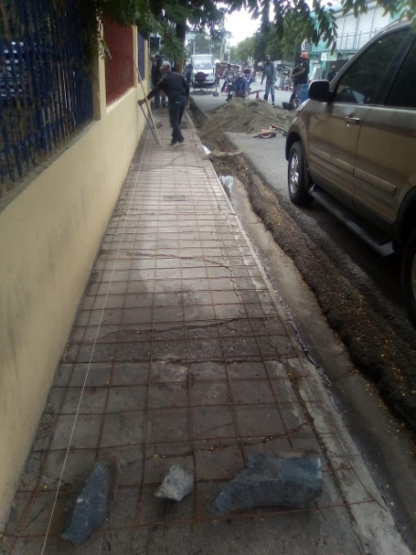
Reparación de aceras y contenes en la calle Duarte del municipio
RD$ 143,840.00

Slide 52
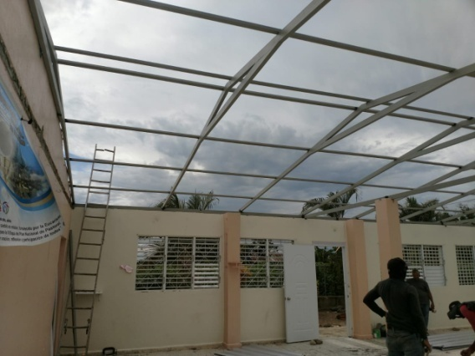
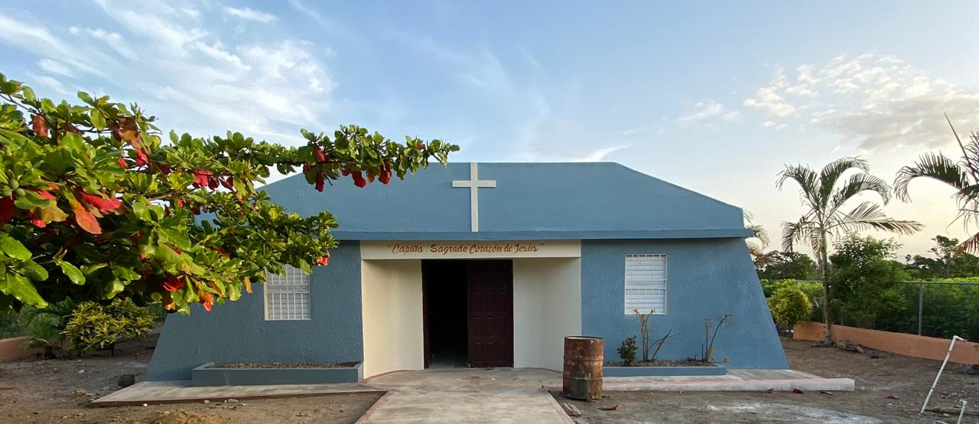
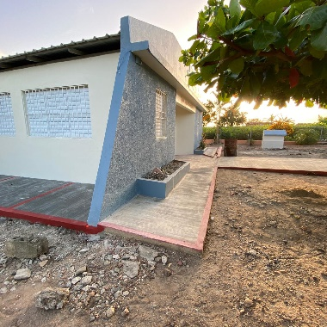
Remozamiento de la Capilla Sagrado Corazón De Jesús, de la Comunidad de Hato Viejo.
RD$ 230,590.00

Slide 53
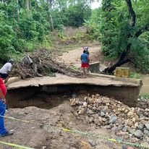
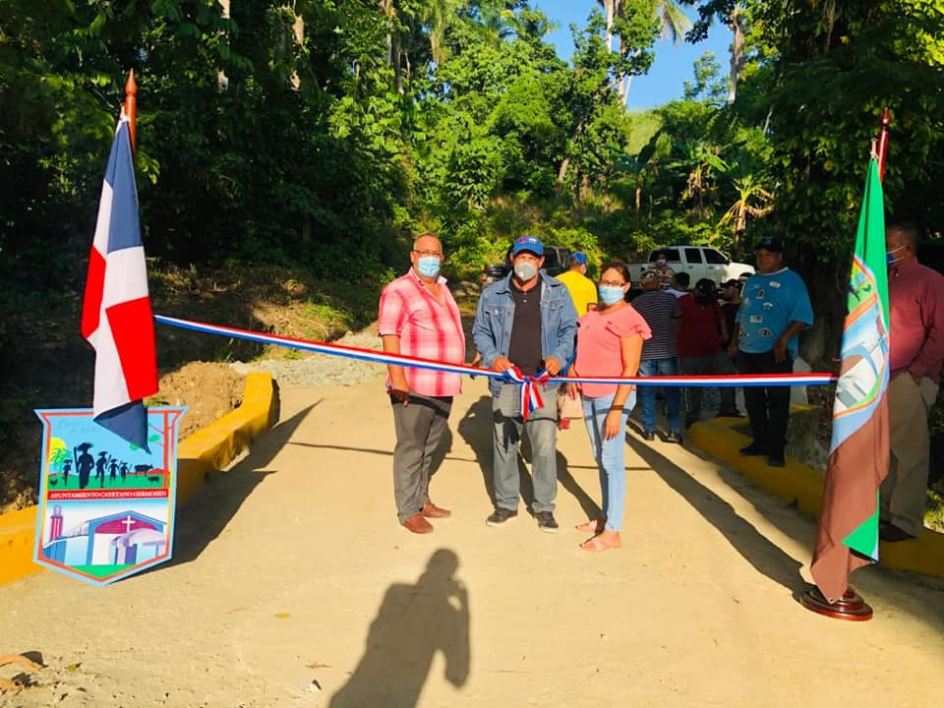
Remozamiento puente que comunica Hato Viejo con Palmar
RD$ 106,345.00

Slide 54
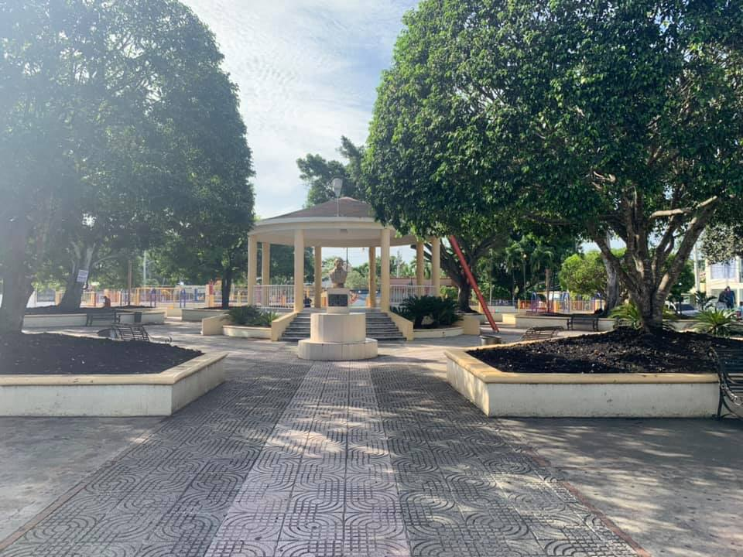
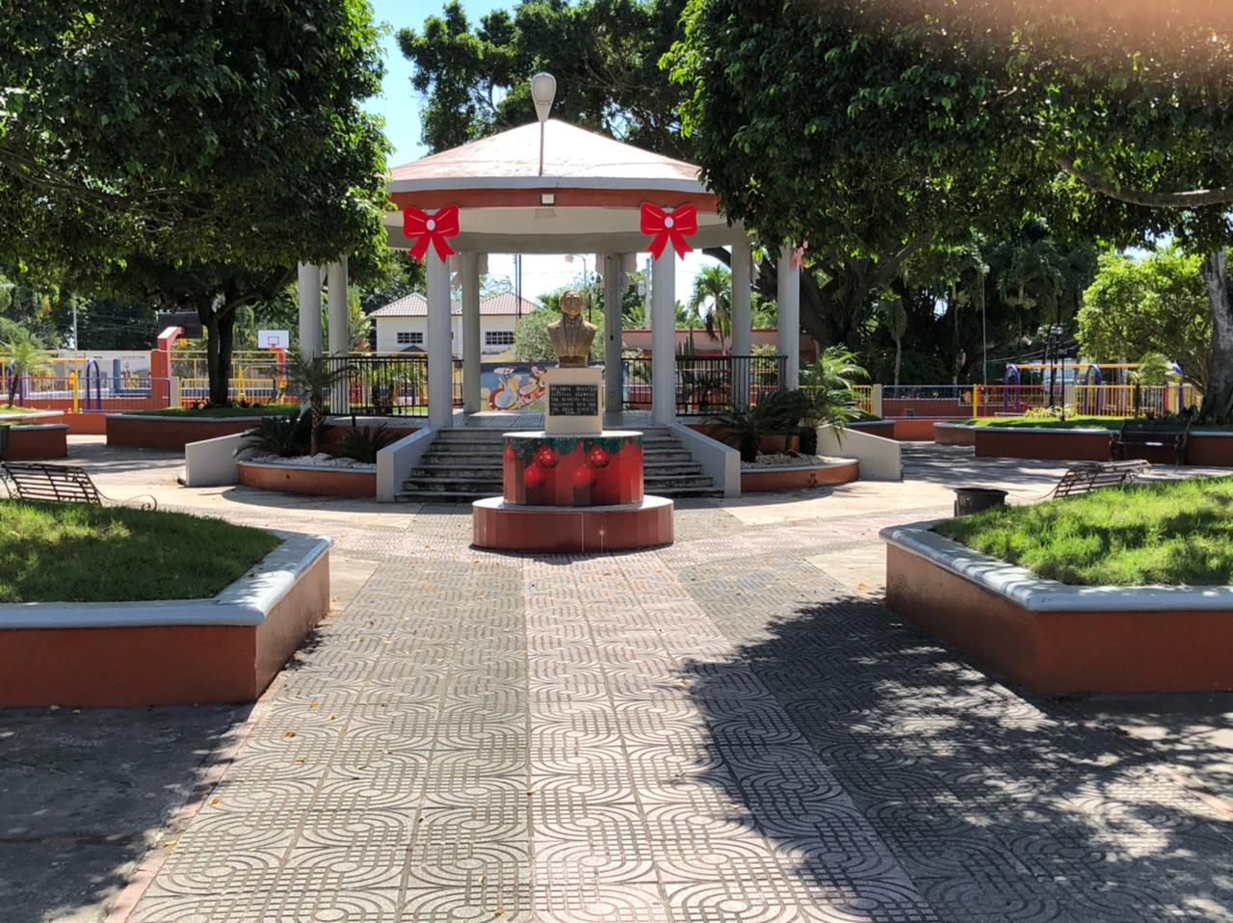
Pintura del parque
COMPRA DE PINTURA Y MATERIALES AFINES | 115,741.00
PAGO MANO DE OBRA PINTORES | 14,900.00
TOTAL | 130,641.00

Slide 55
Ornamentación del Parque Municipal
COMPRA DE MATAS | 30,300.00
COMPRA DE 500 METROS DE GRAMA | 62,500.00
SUB TOTAL | 92,800.00

Slide 56
Iluminación y decoración del Parque Municipal
Compra de faroles y bombillos | 35,671.77
Compra de instalaciones de luces led, lagrimitas, aguinaldas y coronas | 129,128.75
Compra de 4 torres con lámparas | 22,696.00
Remozamiento de letras en Sintra, pintura, instalaciones de luces | 22,000.00
Letras yo amo a guanábano
Base en perfiles y coroplax para montar letras | 3,000.00
Impresión en vinil 20 x 4 para cubrir base de estatua de duarte | 5,200.00
Estrella en perfiles con impresión en panaflex e iluminada | 4,500.00
Impresión en vinil de 58 bolas en sintra para arbolito | 17,400.00
Impresión en vinil con cortes en sintra de 8 lazos para centro el parque | 5,600.00
3 cajas en perfiles con impresión en banner con formas de regalos | 12,000.00
Pago mano de obra electricistas | 15,000.00
Pago mano de obra diseño y decoración | 48,000.00
Pago mano de obra herrería | 15,100.00
Materiales eléctricos y afines | 48,406.00
SUB TOTAL | 383,702.52

Slide 57
Acto de inauguración del encendido de las luces navideñas en el Parque
FUEGOS ARTIFICIALES | 9,000.00
CONFECCION DE SUETERS PERSONAL DE APOYO | 10,450.00
ALQUILER DE AMPLIFICACION DE SONIDO | 3,000.00
CONFECCION DE JENGIBRE | 2,000.00
TOTAL | 24,450.00

Slide 58
Construcción de baden de Calle de Rio
RD$ 73,275.00

Slide 59
Señalización de calles
RD$ 191,455.00

Slide 60
Cambio de imagen y pintura al Letrero Cayetano Germosén
RD$ 22,881.00

Slide 61
Acondicionamiento y reparación Caminos Vecinales

Slide 62
ACONDICIONAMIENTO Y REPARACION CAMINOS VECINALES (COMPRA DE MATERIAL DE RELLENO Y ALQUILER DE GREDA Y RODILLO)
Entrada de ponche, hato viejo | 40,000.00
Entrada israel cabreja | 96,450.00
Entrada planta de tratamiento | 96,000.00
Entrada tomas brito | 30,000.00
Entrada antholina santos | 103,900.00
Entrada el carril | 92,275.00
Entrada los pascuales | 118,000.00
Entrada los rojas | 130,800.00

Slide 63
Acondicionamiento en la entrada de la planta de tratamiento

Slide 64
Acondicionamiento en la entrada de Los Pascuales

Slide 65
Acondicionamiento en varias entradas de la comunidad Calle El Río

Slide 66
Acondicionamiento y reparación Entrada de Ponche, Hato Viejo

Slide 67
Acondicionamiento y Reparación Entrada El Carril

Slide 68
Acondicionamiento y Reparación Entrada Los Rojas

Slide 69
Remozamiento y ampliación de la Funeraria Municipal
RD$ 1,612,837.33

Slide 74
Continuaremos trabajando por el bienestar de nuestro pueblo…

